Slide 1

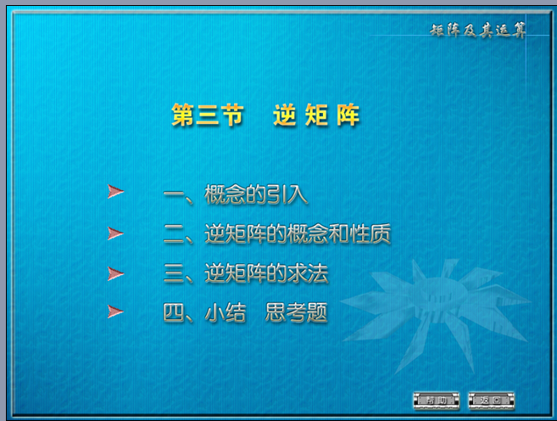

Slide 2


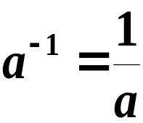






一、概念的引入
在数的运算中，
当数 时，
有
其中 为 的倒数，
（或称 的逆）；
在矩阵的运算中，
单位阵 相当于数的乘法运算中
的1，
那么，对于矩阵 ，
如果存在一个矩阵 ,
使得
则矩阵 称为 的可逆矩阵或逆阵.

Slide 3
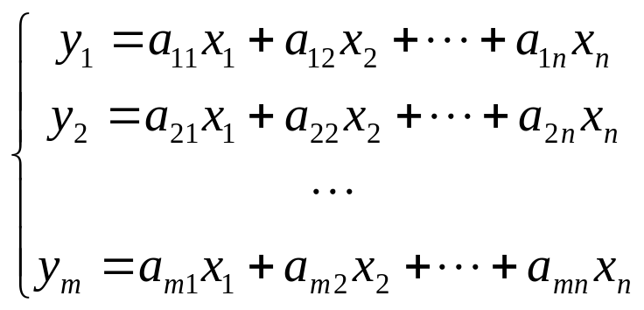
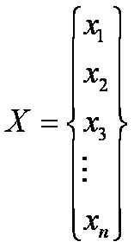
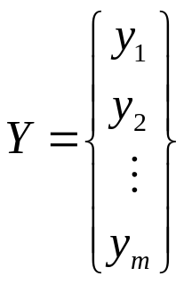
一、概念的引入（续）
上式表示由n个变量x₁, x₂ … , x_{n}到变量y₁, y₂ … , y_{m}的关系式称为变量x₁, x₂ … , x_{n}到变量y₁, y₂ … , y_{m}的线性变换。
将上面的线性变换写成矩阵形式
Y=AX
其中A为系数矩阵，X, Y可分别记为

Slide 4
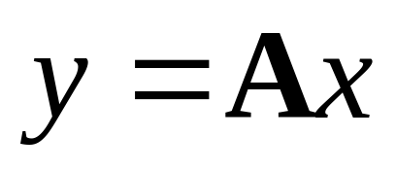
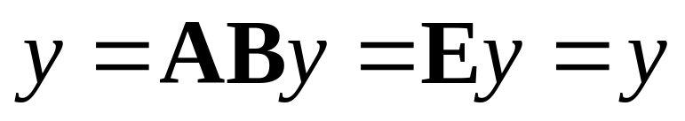
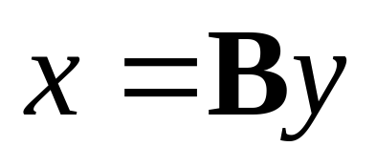
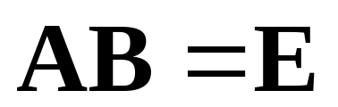
一、概念的引入（续）
线性变换

Slide 5
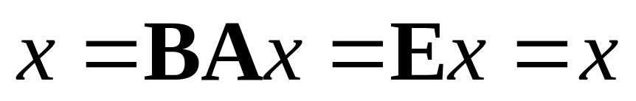
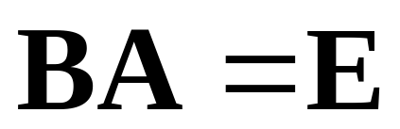
一、概念的引入（续）
线性变换

Slide 6





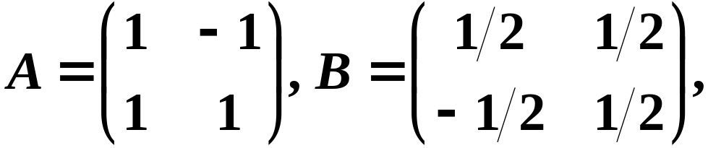


二、逆矩阵的概念和性质
定义 对于 阶矩阵 ，如果有一个 阶矩阵
则说矩阵 是可逆的，并把矩阵 称为 的逆矩阵.
,使得
例 设

Slide 7







说明 若 是可逆矩阵，则 的逆矩阵是唯一的.
若设 和 是 的可逆矩阵，
则有
可得
所以 的逆矩阵是唯一的,即

Slide 8
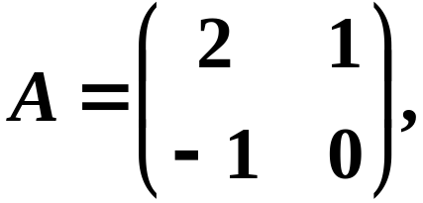

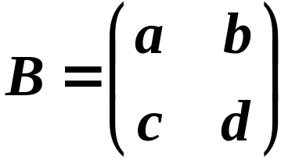
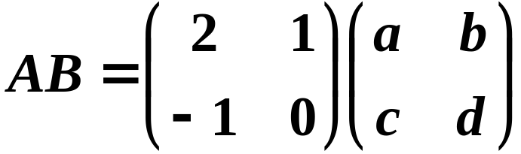
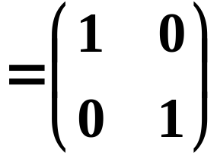
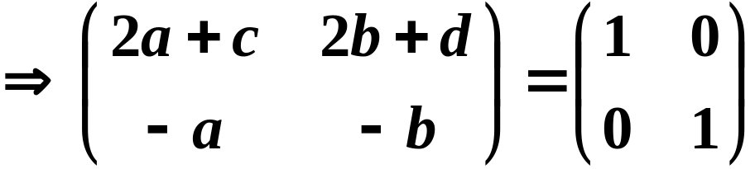
例 设
解
利用待定系数法
设 是 的逆矩阵,
则

Slide 9
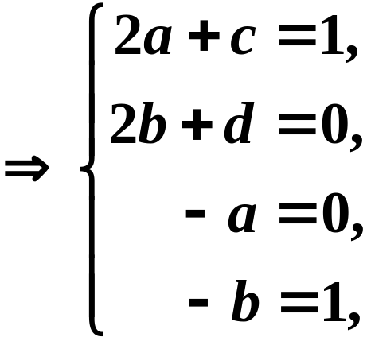
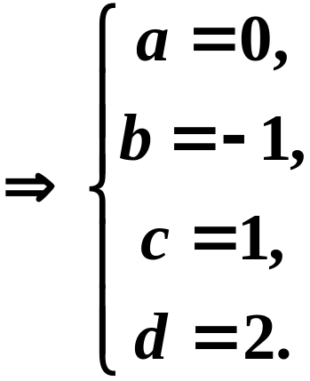

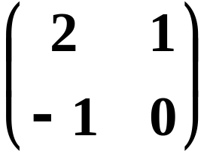
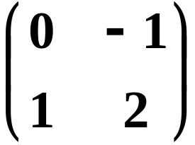
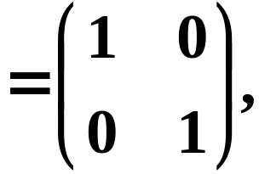

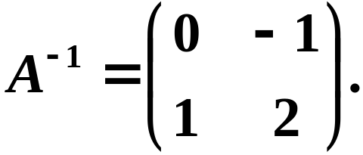
又因为
所以

Slide 10

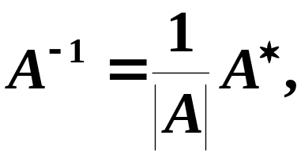

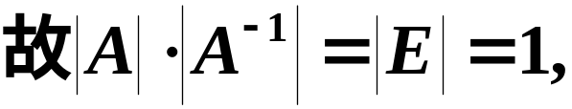


定理1 矩阵 可逆的充要条件是 ，且
证明
若 可逆，

Slide 11
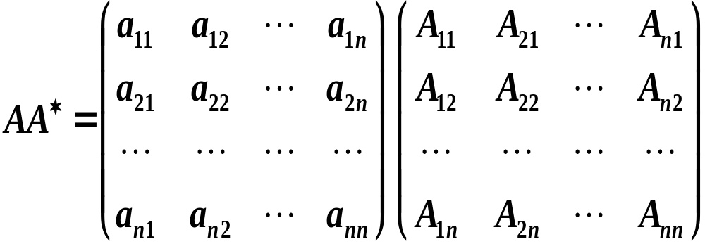
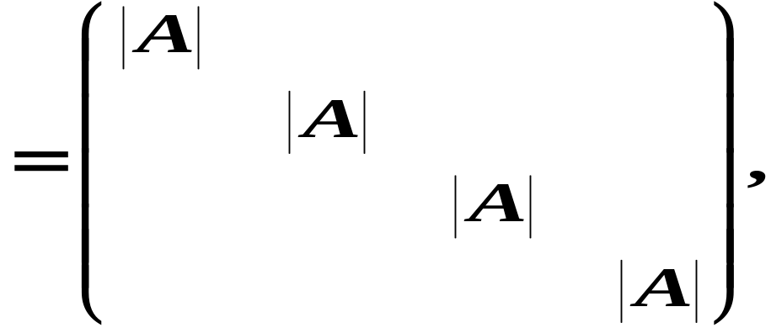



Slide 12
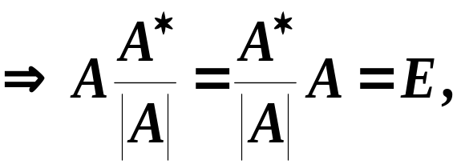
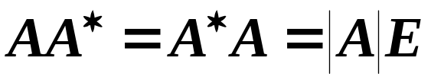
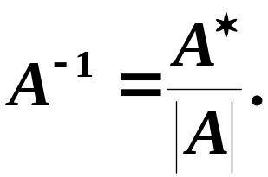
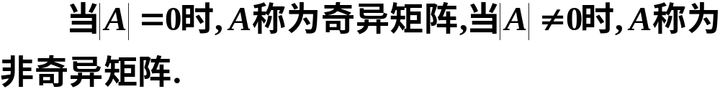
按逆矩阵的定义得
证毕
奇异矩阵与非奇异矩阵的定义

Slide 13






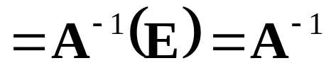

推论
证明
逆矩阵的运算性质

Slide 14
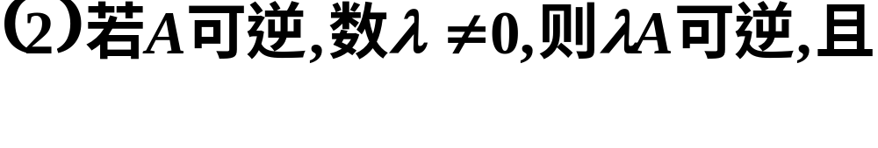
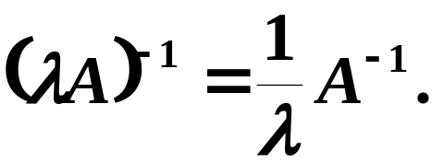
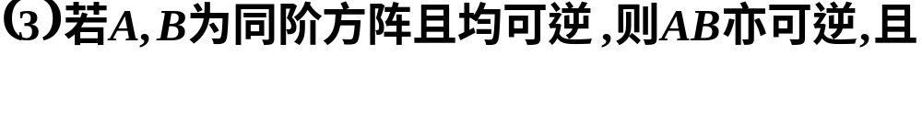
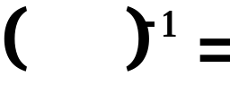






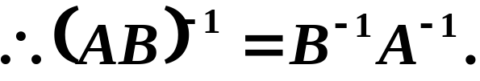
证明

Slide 15
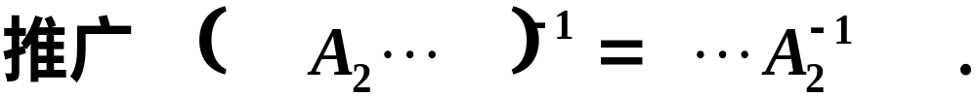



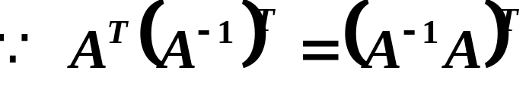


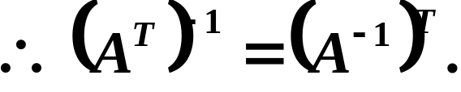
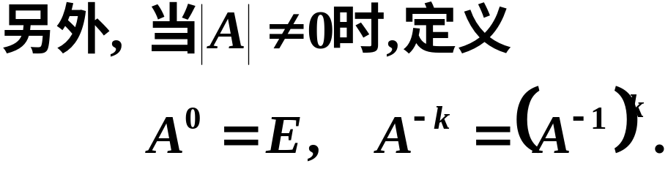

证明

Slide 16


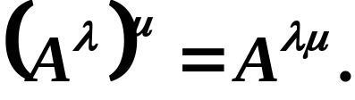
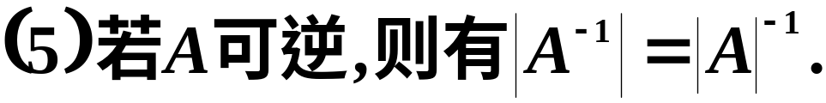


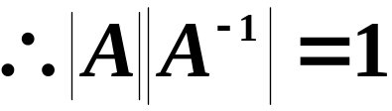
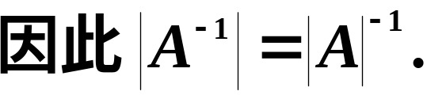

Slide 17
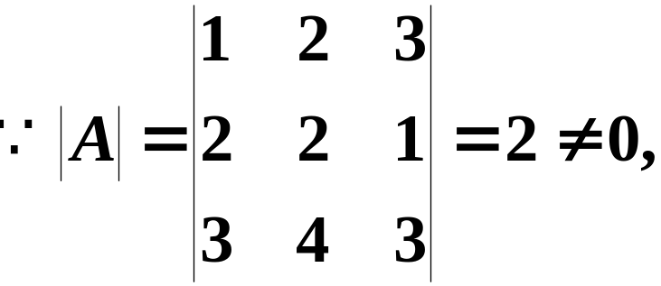
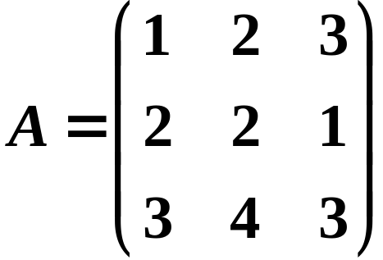
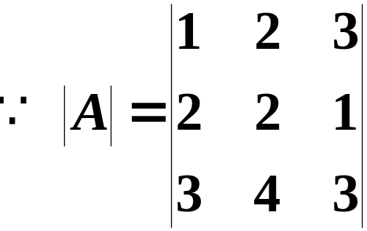


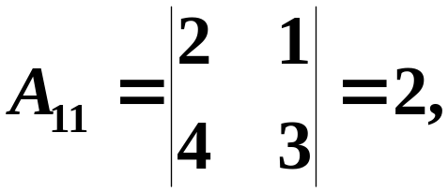
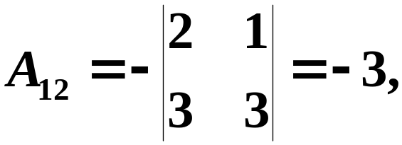
三、逆矩阵的求法
例1 求方阵 的逆矩阵.
解

Slide 18





同理可得
故

Slide 19





例2
解

Slide 20









Slide 21






Slide 22




例3 设
解

Slide 23







于是

Slide 24










例4

Slide 25









Slide 26



例5

Slide 27






解
给方程两端左乘矩阵

Slide 28



给方程两端右乘矩阵
得

Slide 29



给方程两端左乘矩阵

Slide 30



给方程两端右乘矩阵
得

Slide 31







例6
解

Slide 32






Slide 33





例7
解

Slide 34



Slide 35



第二章 矩阵
§2.3 方阵的逆矩阵
例14：已知
,
, AP = PΛ。求A^{n}
思路：先求A,写出A^{n}的表达式,再观察有无简单的计算方法。
解：
因|P|≠0， 故P⁻¹存在。
给AP = PΛ右乘P ⁻¹可得
A= PΛP ⁻¹
故A²= (PΛP⁻¹)(PΛP⁻¹)= PΛ²P ⁻¹
进一步给出A³= PΛ³P ⁻¹
借用数学归纳法可证得：
A^{n}= PΛ^{n}P⁻¹
同样：可用数学归纳法证明
则A^{n}易得。

Slide 36
第二章 矩阵
§2.3 方阵的逆矩阵
方阵的多项式
设A为一个方阵, f(x)为x的一个多项式
f(x) = a_{s}x^{s} + a_{s−1}x^{s−1} + … + a₁x + a₀
规定
f(A) = a_{m}A^{m} + a_{m−1}A^{m−1} + … + a₁A + a₀E
称之为方阵A的m次多项式.
注意：由于矩阵A^{k}、E均是可交换的，因此矩阵A的不同多项式是可交换的。
即 f(A) q(A)= q(A) f(A)

Slide 37




四、小结
逆矩阵的概念及运算性质.
逆矩阵 存在
逆矩阵的计算方法

Slide 38

思考题

Slide 39
思考题解答
答

